Slide 1
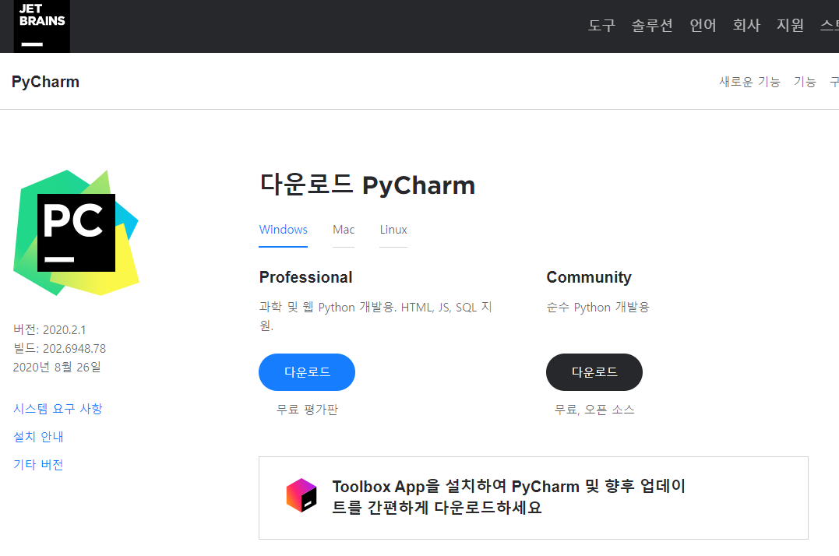
개발환경1 - PyCharm
가장 많은 사람들이 사용하는파이썬 개발 환경
community 버전만 가지고도 개발가능함.
professional 버전의 경우 1년 단위로 갱신가능
별도의 라이브러리(Matplotlib 등)를 이용하지 않고도 영성처리 결과 등을 바로 출력 가능

Slide 2
개발환경2 - CoLab
구글 계정만 있으면 OK
Jupyter 개발환경을 이용해서 web. browser와 같은 개발환경 제공
자신만의 파이썬 개발환경을 1초 만에 가질 수 있도록 구글에서 제공하는 서비스
OpenCV를 비롯한 이미지 처리 라이브러리가 기본적으로 설치되어 있음.
무료서비스 / GPU 런타임 지원 – CV과 같은 복잡한 연산을 요구하는 작업도 자신의 컴퓨터 성능과 관계없이 가능
구를 서버를 이용하는 개념 – 사용자는 구글에 접속하여 서버에 자신의 소스코드를 업로더 하고 서버에서 실행 결과를 내려 받는 형식.
자신의 컴퓨터 성능에 관계없이 개발 가능
각 자의 소스코드를 공유하여 협업이 가능
Numpy, Matplotlib, OpenCV 기본 설치 – 영상 출력을 위해 별도의 라이브러리 (Matplotlib 등)를 사용해야 됨.

Slide 3
개발환경3 - Repl.it
계정 필요없이 즉시 파이썬 개발 가능
여러 사람이 동시에 하나의 화면에서 코딩이 가능
소스코드 업로더 및 저장이 가능
다양한 패키지를 검색하여 설치 가능함.
Numpy, Matplotlib 기본 설치 – 영상 출력을 위해 별도의 라이브러리 (Matplotlib 등)를 사용해야 됨.

Slide 4
1. pycham 다운로더

Slide 5
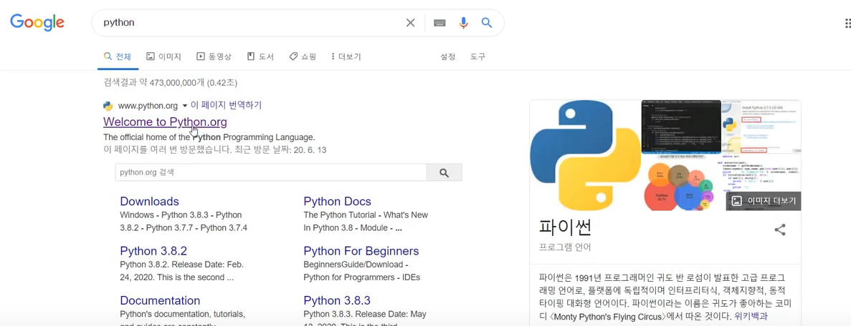
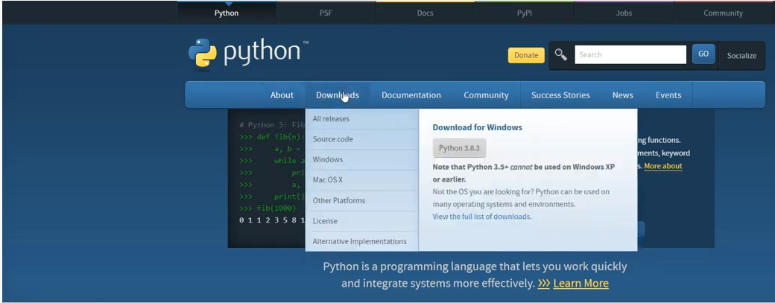
2. python 다운로더

Slide 6
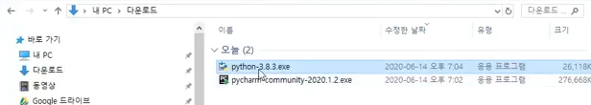
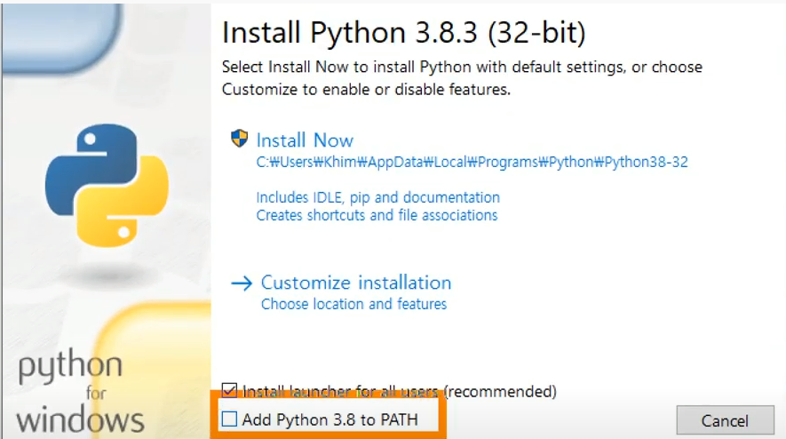
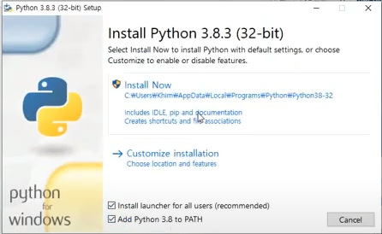
3. python 설치

Slide 7
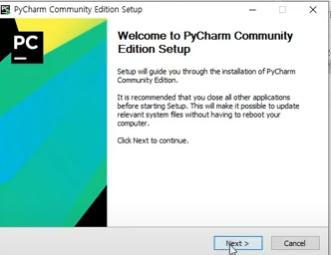
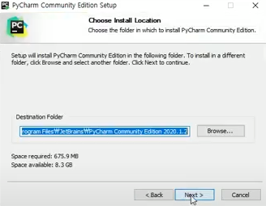
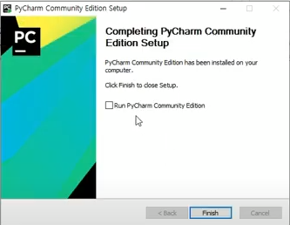
4. pycham 설치

Slide 8
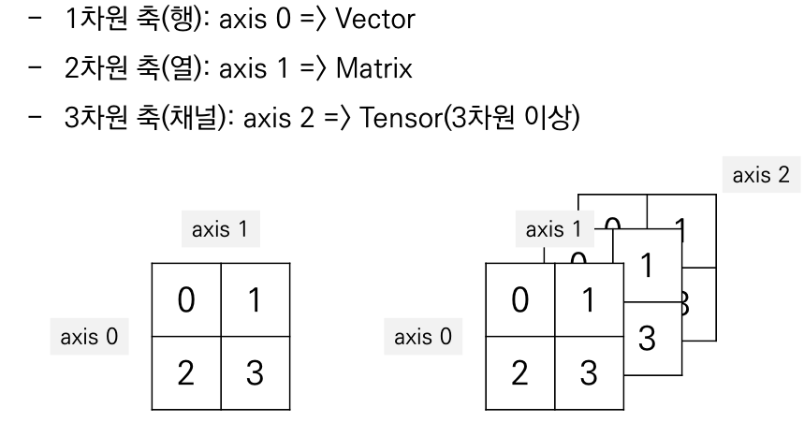
Numpy 1
numpy
다차원 배열을 효과적으로 처리할 수 있도록 도와주는 라이브러리
대부분의 데이터 특히 영상은 배열 형태로 표현됨.
따라서 데이터를 처리 하기 위해서는 배열을 다루는 가능이 필수적임.
파이썬의 배열인 List에 비해 상당히 빠르고 편리하며 강력한 배열을 다루는 기능을 제공함.
Numpy 차원
열
column
행
row

Slide 9
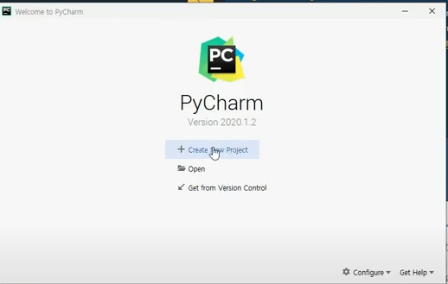
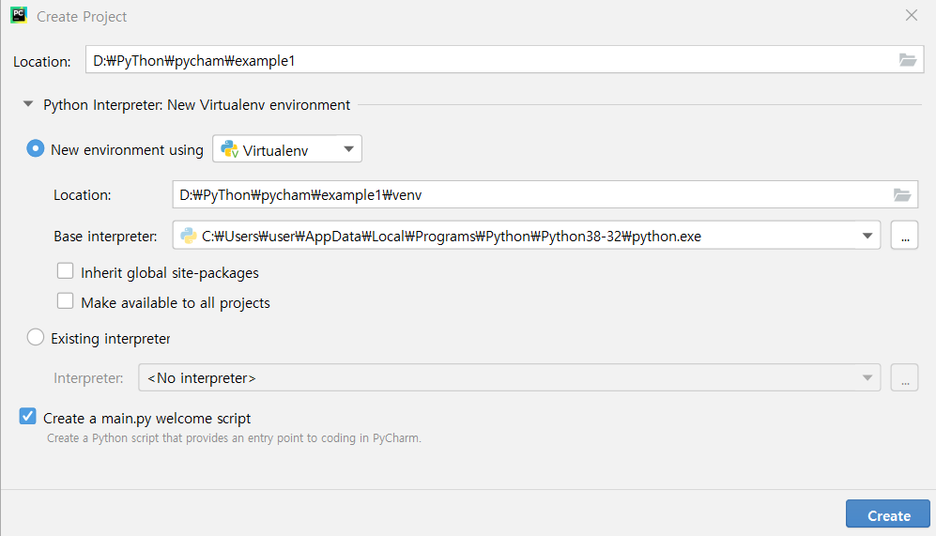
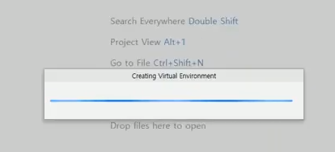

Slide 10
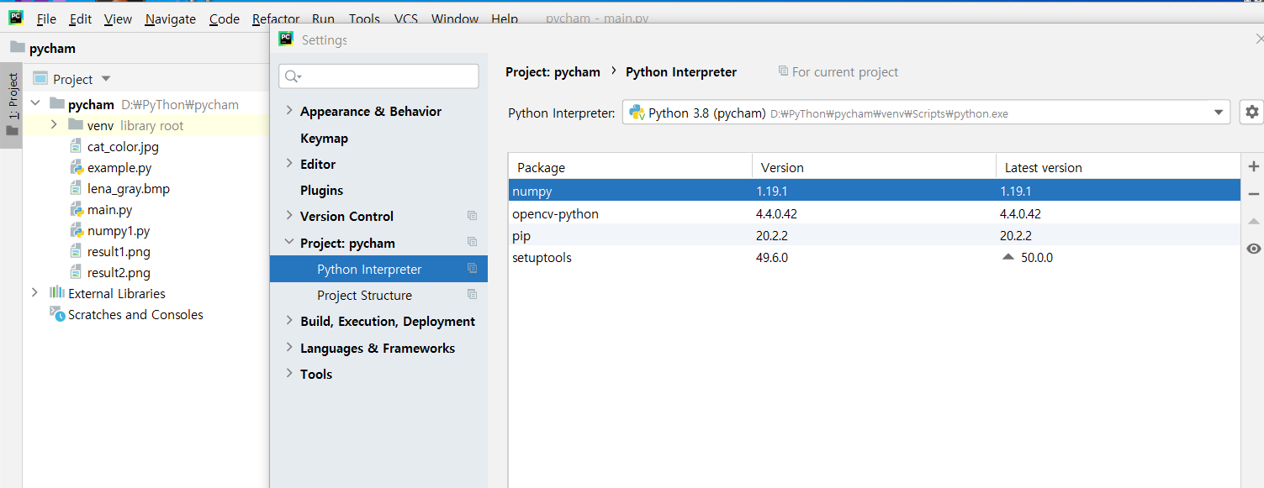
Numpy 설치 확인
File -> settings -→ numpy 설치 여부를 확인한다.

Slide 11
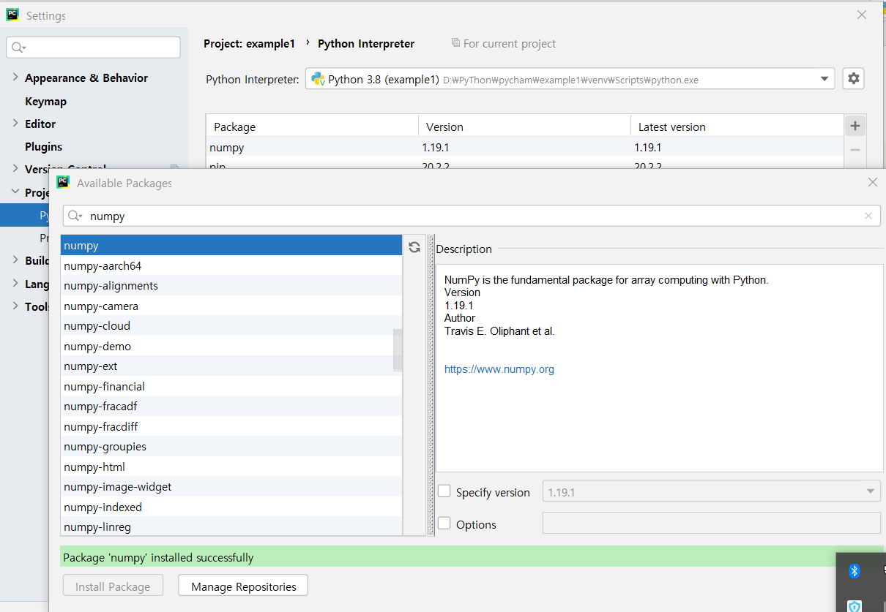
numpy 설치

Slide 12
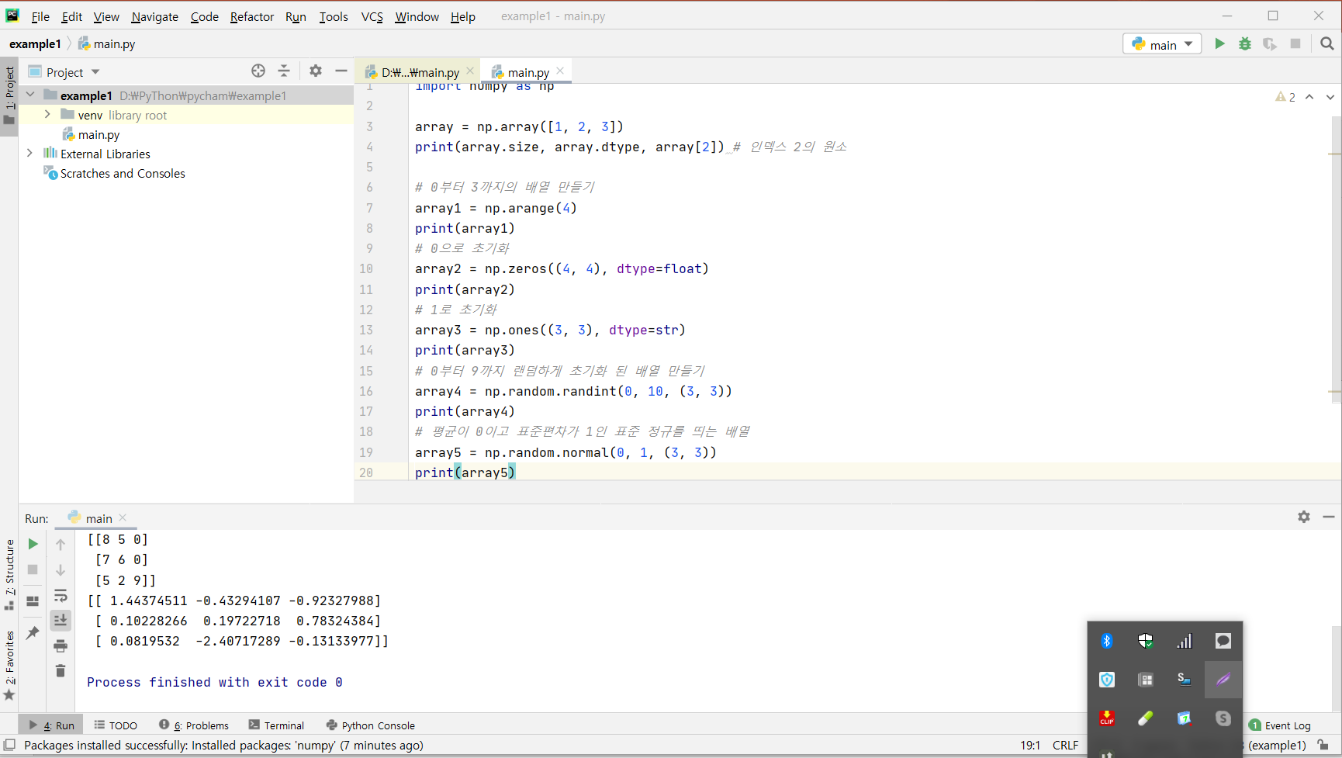

Slide 13
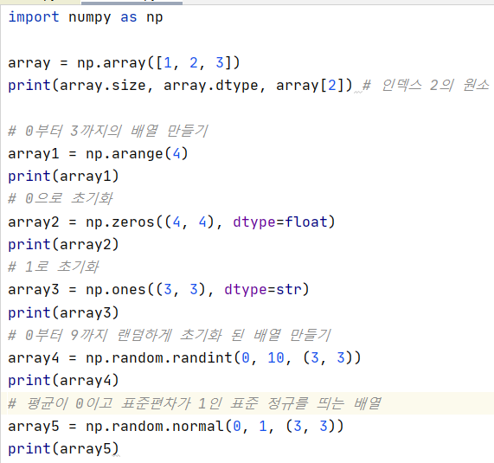
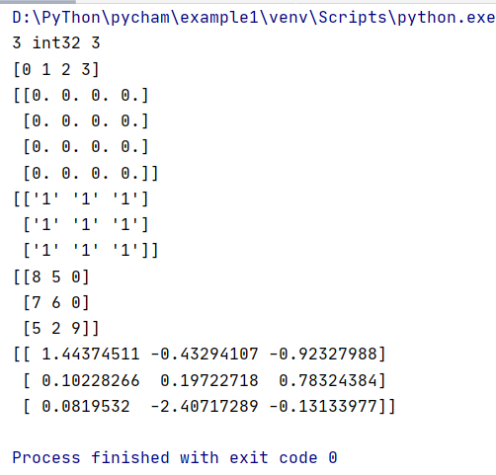

Slide 14
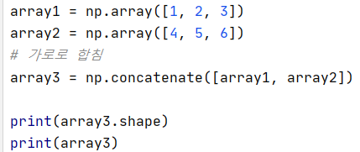
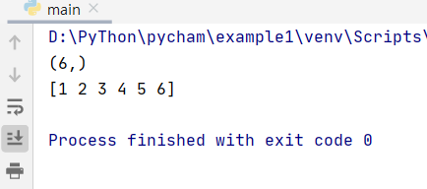
배열 합치기 – 가로
배열 합치기

Slide 15
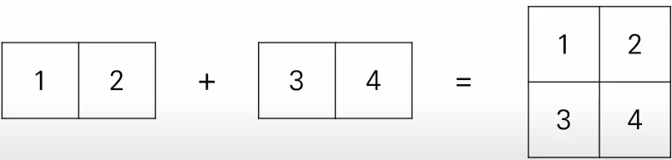
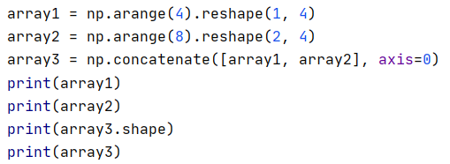
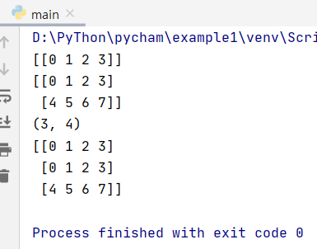
배열 합치기 – 세로
axis
= 0: 행을 의미
= 1: 열을 의미

Slide 16
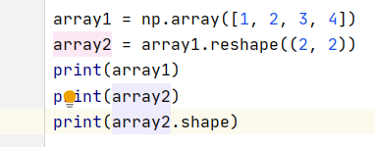
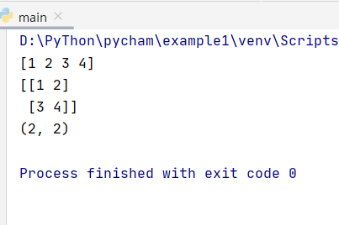
배열 형태 바꾸기

Slide 17
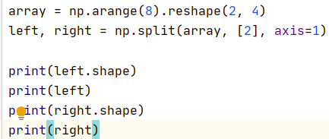
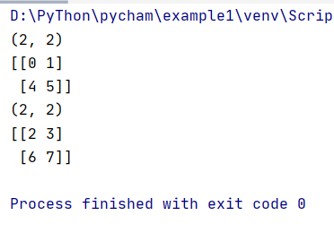
배열 나누기
0에서 7까지를 2행 4열의 배열로
array를 세로 즉, 열(axis=1)의 [2] 요소를 기준으로 나누어라
0 [0][0] | 1 [0][1] | 2 [0][2] | 3 [0][3]
4 [1][0] | 5 [1][1] | 6 [1][2] | 7 [1][3]

Slide 18
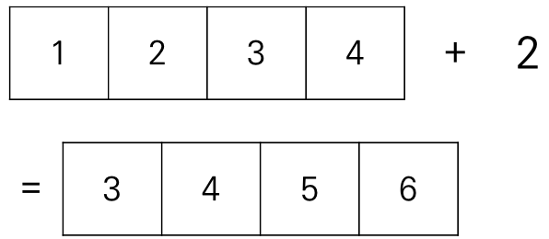
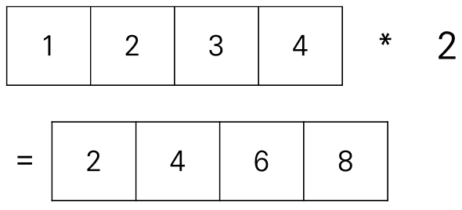
Numpy 상수연산 - 더하기

Slide 19
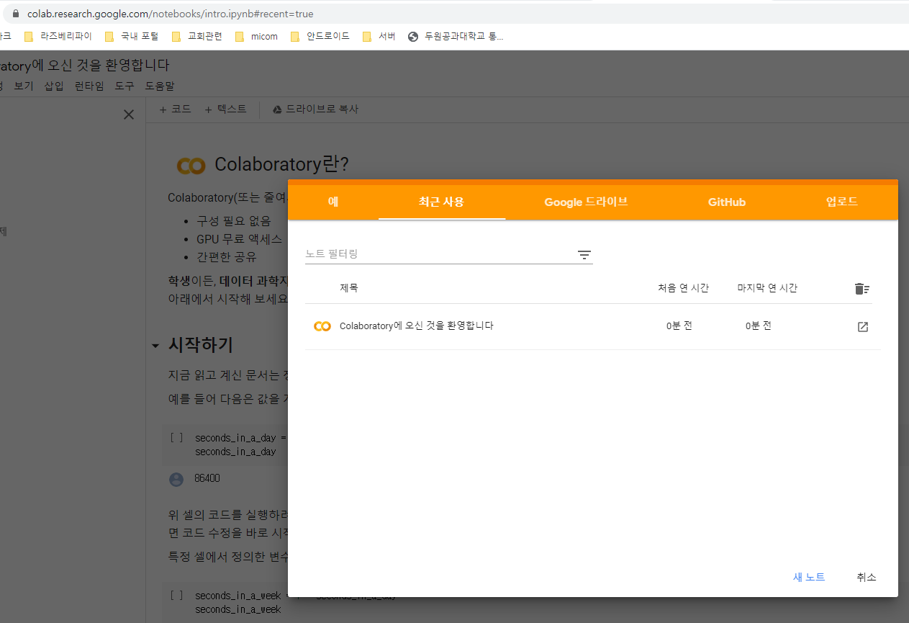
CoLab 사용하기 https://colab.research.google.com/notebooks/intro.ipynb#recent=true

Slide 20
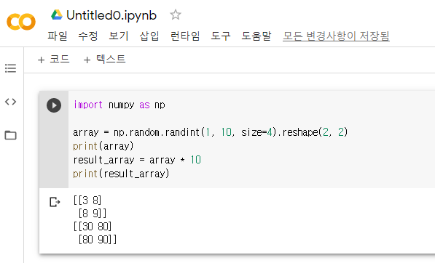
1에서 9까지의 데이터 중 4개를 랜덤하게 뽑아서
2x2 배열에 넣는다.

Slide 21
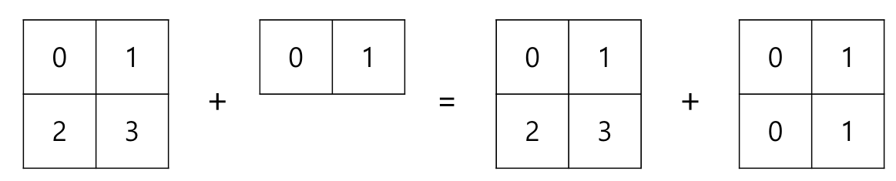
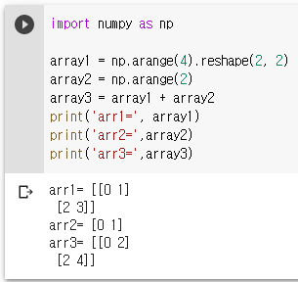
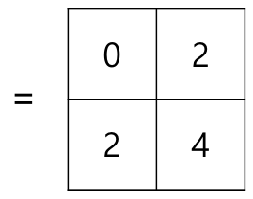
배열 덧셈

Slide 22
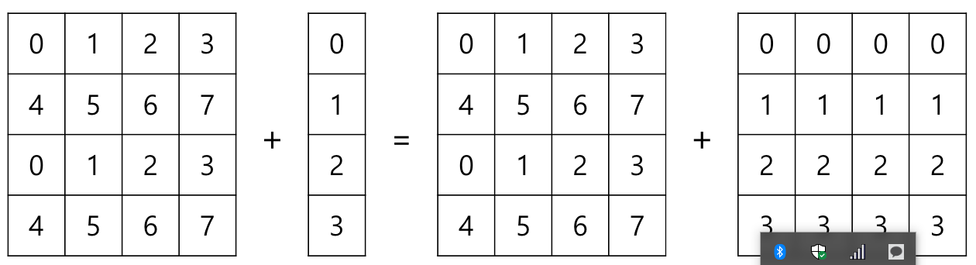
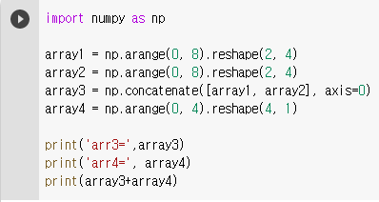
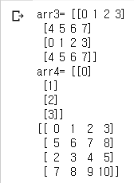
브로드캐스트 연산 : 형태가 다른 배열의 연산이 가능하도록 배열의 형태를 변화시켜 주는 기능

Slide 23
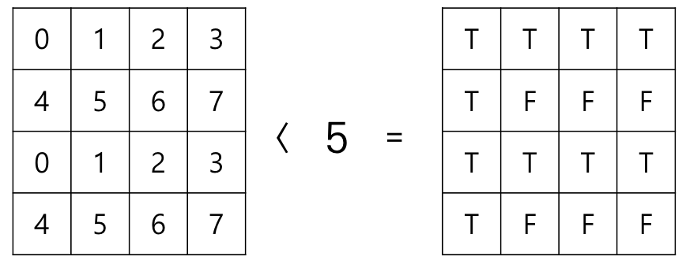
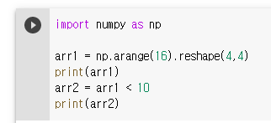
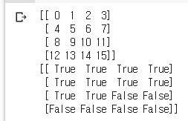
마스킹 연산
영상처리에 특히 많이 사용됨.
배열의 각 원소에 대해 조건을 체크

Slide 24
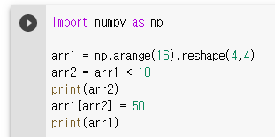
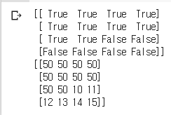
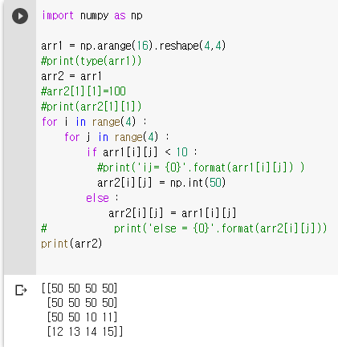
마스킹 연산 후 다른 값으로 대체
arr1[arr2] = 50
arr1에 arr2를 넣어주면
arr2에서 참(즉, arr1배열 중 그 값이 10보다 작은 요소들)인
요소의 값들 만 50으로 바뀐다.
특히, 영상처리에서 많이 사용된다.
배열의 각요소들을 하나씩 순차적으로
if문을 사용해서 10보다 작은지 판단 후 그 값을 50으로 바꾸는
작업보다 시간이 획기적으로 감소되며 프로그램도 효율적임.

Slide 25
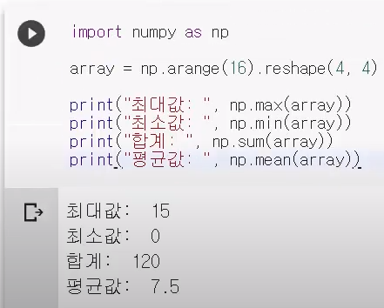
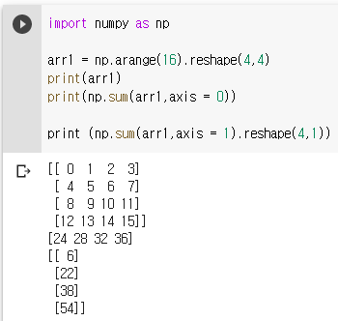
numpy 연산함수
열 고정, 행변화 시키며 덧셈
행 고정, 열변화 시키며 덧셈
결과는 1x4형태이나
4x1로 reshape했음.

Slide 26
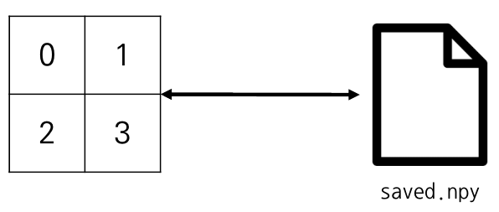
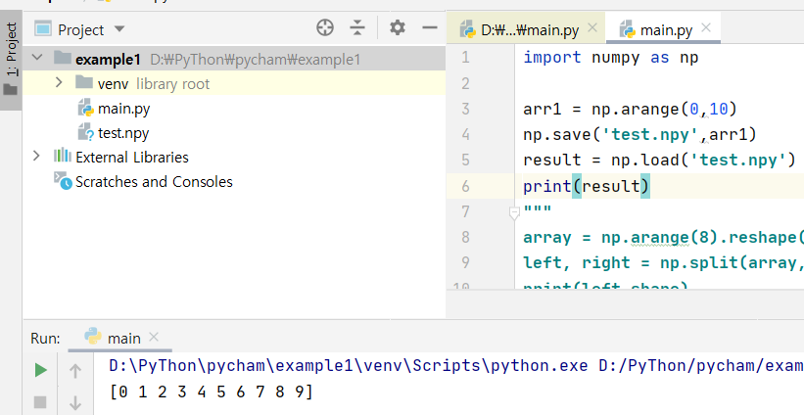
numpy save/open
arange는 1차원 배열을 만듬.
형태를 변형시킬려면 reshape
압축파일로 저장됨

Slide 27
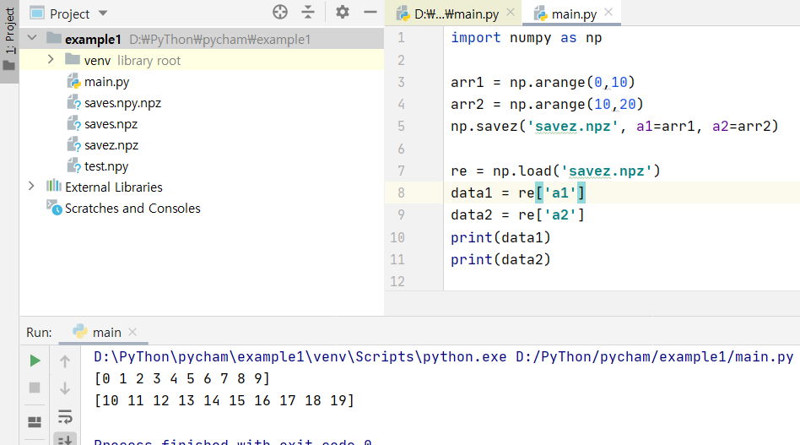

Slide 28
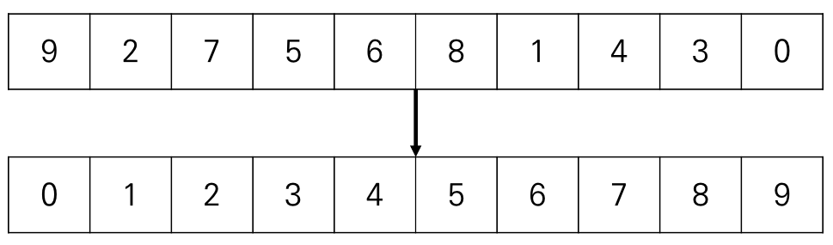
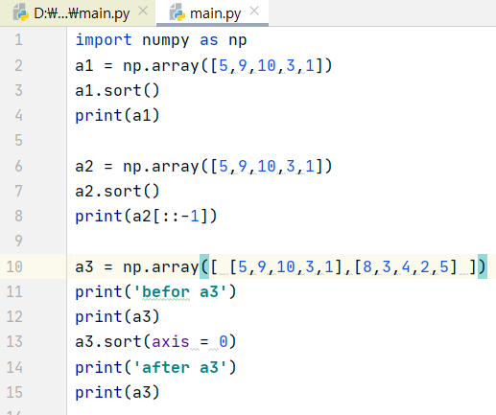

유용한 numpy 함수들1
오름차 정렬
출력 방향만 반대로
-> 내림차 정렬
행을 기준으로 정렬 즉, 1행과 2학의
각 요소들을 기준으로 오름차 정열
작은 숫자가 1행으로

Slide 29





유용한 numpy 함수들2

Slide 30






유용한 numpy 함수들3
= 연산을 사용해서 복사할 경우
실제 a1과 a2는 같은 메모리를 참조한다.
즉 이름만 다르고 실제는 같은 변수이다.
원본 영상을 보관해야 될 경우 =연산자만 사용하지 말고 copy연산자를 반드시 함께 사용할 것!!!

